Slide 1

第二次习题课

Slide 2
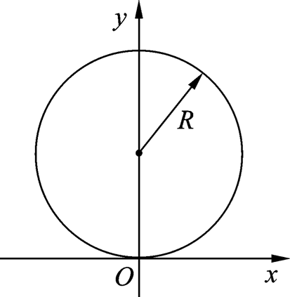
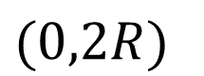
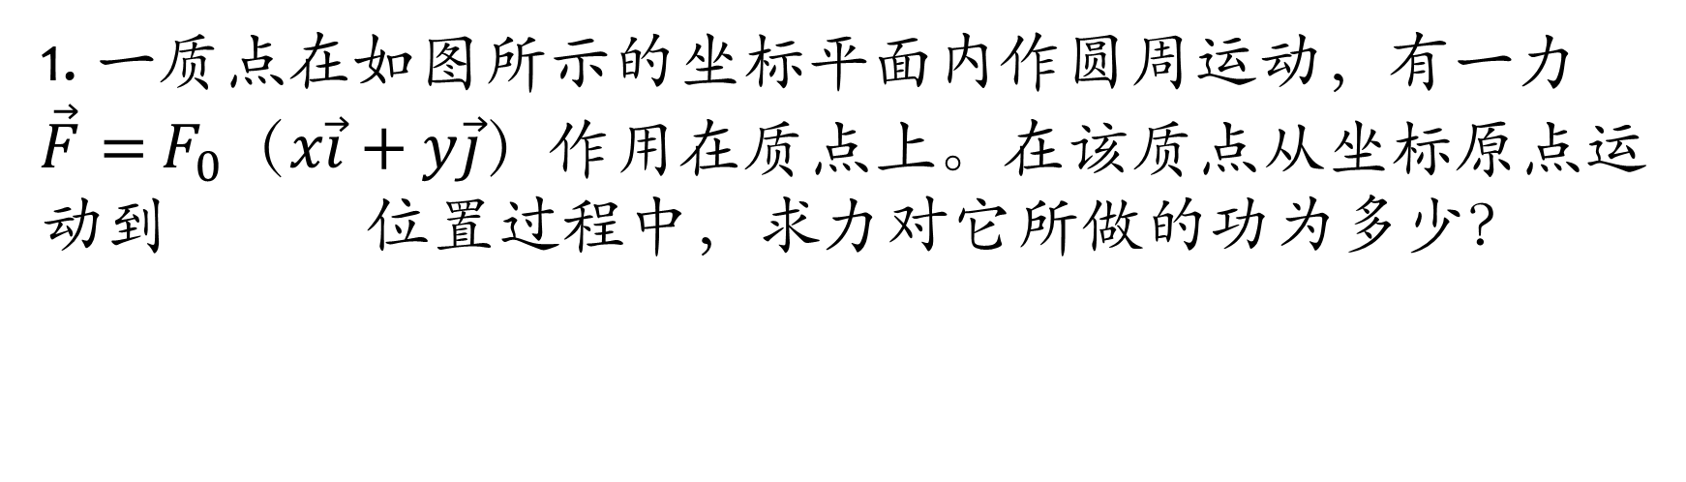
1. 一质点在如图所示的坐标平面内作圆周运动，有一力 $\vec{F}=$ $F_{0}（x\vec{i}+y\vec{j}）$作用在质点上。在该质点从坐标原点运动到 位置过程中，求力对它所做的功为多少？
$$(0,2R)$$

Slide 3
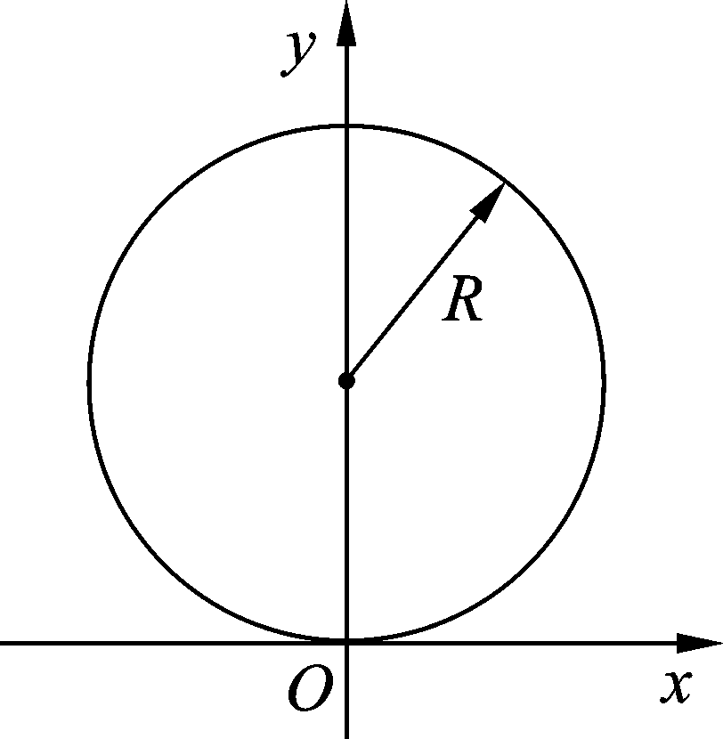
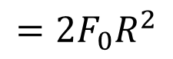
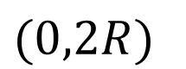
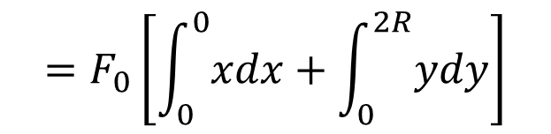
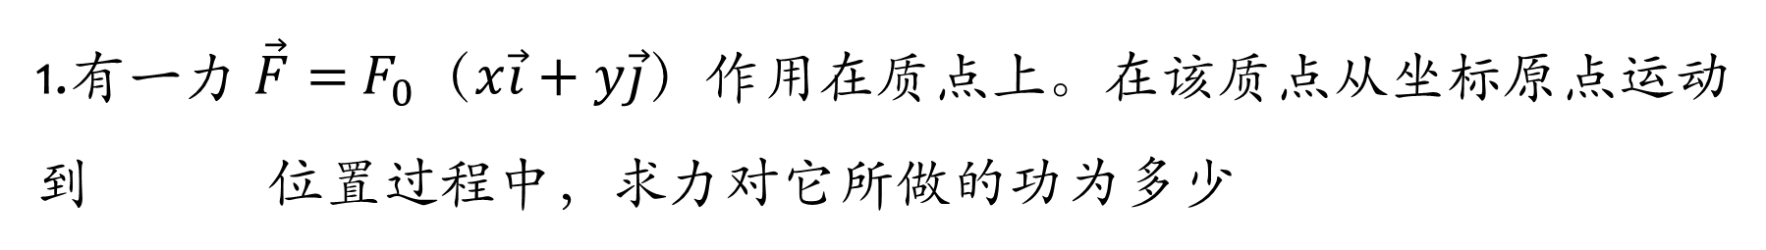
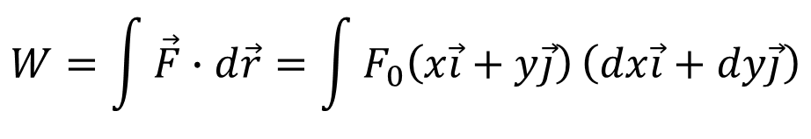
1.有一力 $\vec{F}=$ $F_{0}（x\vec{i}+y\vec{j}）$作用在质点上。在该质点从坐标原点运动到 位置过程中，求力对它所做的功为多少
$$(0,2R)$$
解：
$$dW=\vec{F}∙d\vec{r}=F_{0}\left(x\vec{i}+y\vec{j}\right)∙d\vec{r}$$
$$W=\int{\vec{F}∙d\vec{r}=\int{F_{0}\left(x\vec{i}+y\vec{j}\right)}}\left(dx\vec{i}+dy\vec{j}\right)$$
$$=F_{0}\left[\int_{0}^{0}{xdx}+\int_{0}^{2R}{ydy}\right]$$
$$={2F}_{0}R^{2}$$

Slide 4
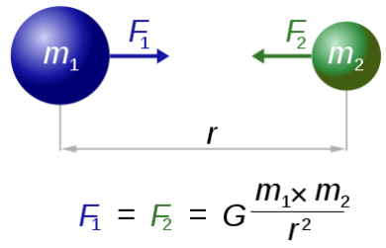
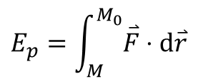
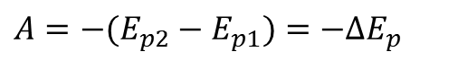
2．已知地球的半径为R，质量为M。现有一质量为m的物体，在离地面高度为2R处。以地球和物体为系统，若取地面为势能零点，求系统的引力势能为多少（G为万有引力常量）？
势能：质点在保守力场中某点的势能，在量值上等于质点从某点移动到零势能点的过程中保守力所做的功
万有引力定律：
$$E_{p}=\int_{M}^{M_{0}}{\overset{⃑}{F}⋅d\overset{⃑}{r}}$$
$$A=−(E_{p2}−E_{p1})=−ΔE_{p}$$

Slide 5
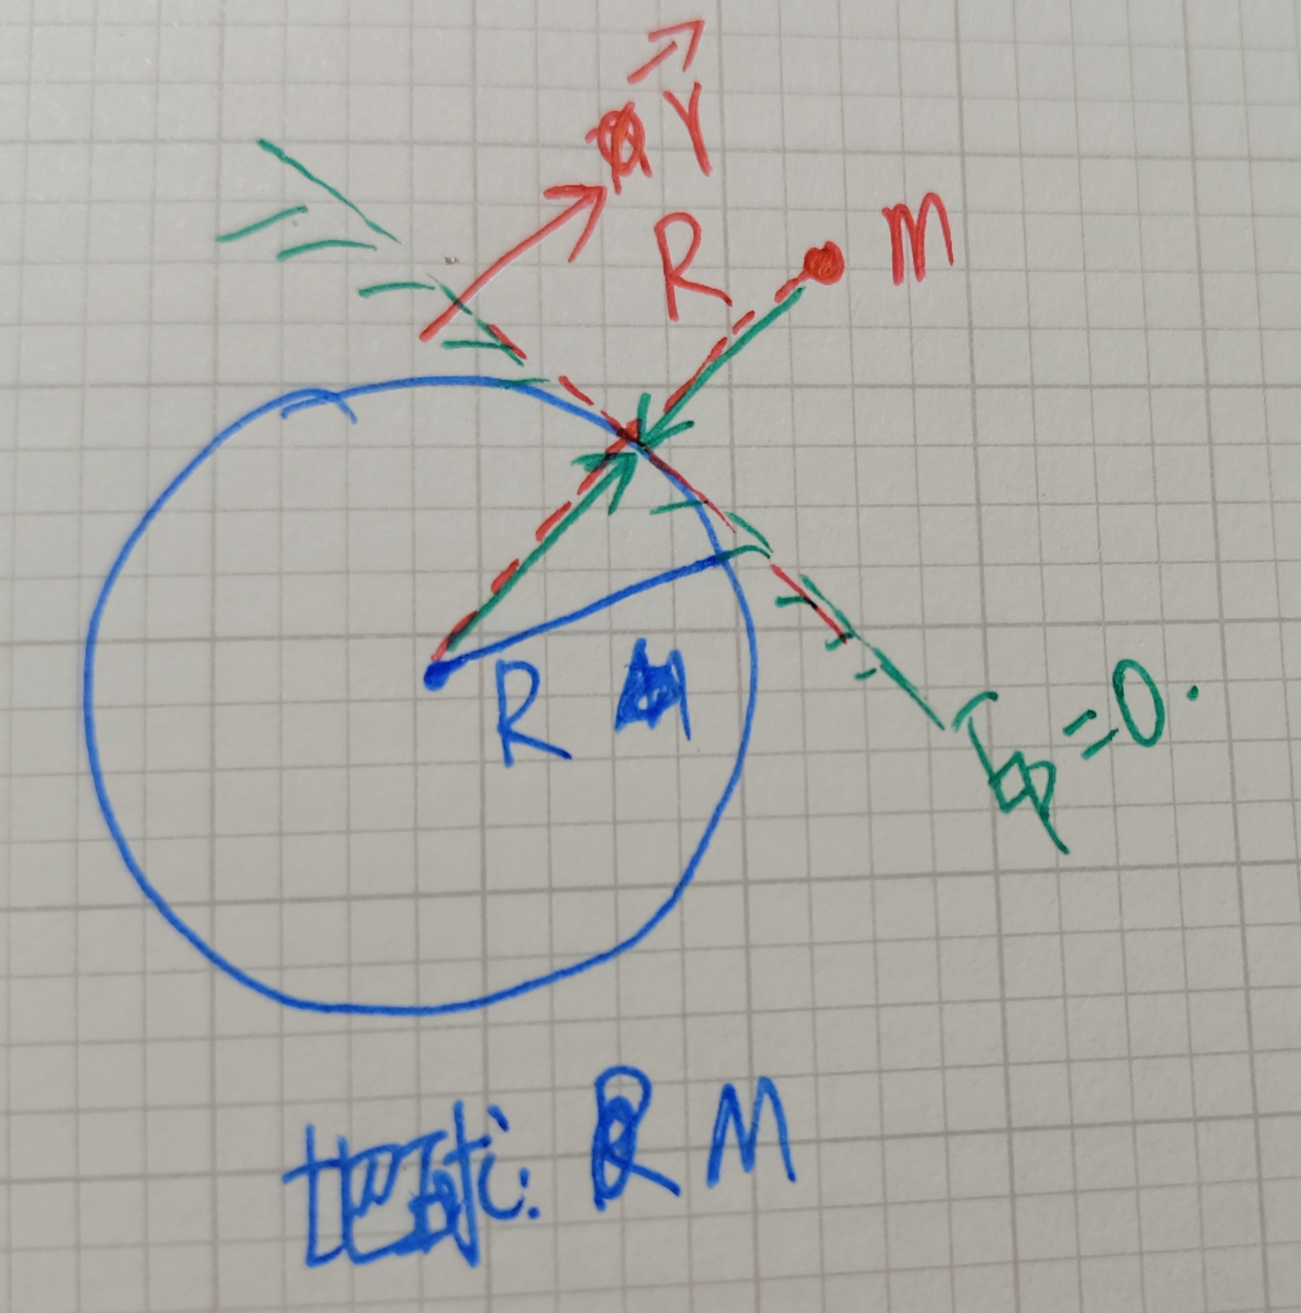
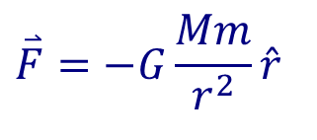
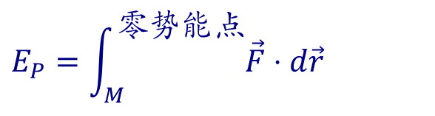
2．已知地球的半径为R，质量为M。现有一质量为m的物体，在离地面高度为2R处。以地球和物体为系统，若取地面为势能零点，求系统的引力势能为多少（G为万有引力常量）？
解
质点在保守力场中某点的势能，在量值上等于质点从某点移动到零势能点的过程中保守力所做的功
$$E_{P}=\int_{M}^{零势能点}{\vec{F}⋅d\vec{r}}$$
设由地心沿半径向外为正方向，物体受力为：
$$\overset{⃑}{F}=−G\frac{Mm}{r^{2}}\hat{r}$$
物体与地心相距为3R，此处系统的引力势能为

Slide 6
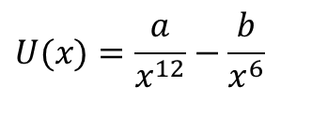
3. 双原子分子中，两原子之间的相互作用力所对应的势能函数可表示为 ，其中 a 和 b 是两正常数，x是两原子间的距离。
求：（1）两原子的相互作用力函数;
（2）两原子达到稳定平衡时的间距；
（3）将这分子拆散为两个孤立原子所需的最小能量（即将两个原子由稳定平衡时的间距分开到相隔无穷远所需要能量）
$$U(x)=\frac{a}{x^{12}}−\frac{b}{x^{6}}$$
Notes:
最小：

Slide 7
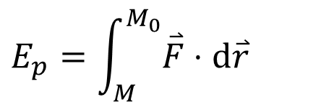
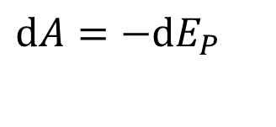
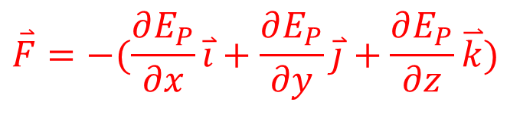
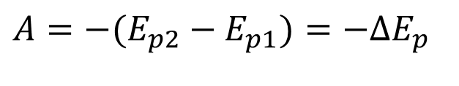
1. 保守力和势能
$$E_{p}=\int_{M}^{M_{0}}{\overset{⃑}{F}⋅d\overset{⃑}{r}}$$
$$A=−(E_{p2}−E_{p1})=−ΔE_{p}$$
$$\overset{⃑}{F}=−(\frac{∂E_{P}}{∂x}\overset{⃑}{i}+\frac{∂E_{P}}{∂y}\overset{⃑}{j}+\frac{∂E_{P}}{∂z}\overset{⃑}{k})$$
$$dA=−dE_{P}$$
2.两原子达到稳定平衡的条件：
原子间相互作用力为0 .
3.将分子拆散为两个孤立原子所需的最小能量:
Notes:
两个原子组成的系统，所有能量都认为是相互作用势能，拆散为孤立原子，就没有了能量，要拆散他们其实就是要给 一个外界能量弥补这个势能。

Slide 8
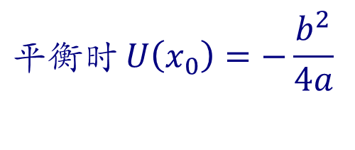
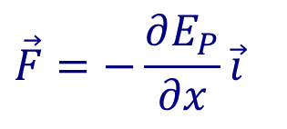
求：（1）两原子的相互作用力函数;
（2）两原子达到稳定平衡时的间距；
（3）将这分子拆散为两个孤立原子所需的最小能量
$$\vec{F}=−\frac{∂E_{P}}{∂x}\vec{i}$$
解
（1）
（2）
$$平衡时 U\left(x_{0}\right)=−\frac{b^{2}}{4a}$$
（3）
Notes:
两个原子组成的系统，所有能量都认为是相互作用势能，拆散为孤立原子，就没有了能量，要拆散他们其实就是要给 一个外界能量弥补这个势能。

Slide 9
4. 在恒星系中，两个质量分别为 和 的星球，原来为静止，且相距为无穷远，后在引力的作用下，互相接近，到相距为 r 时，求：它们之间的相对速率为多少？
动量守恒
机械能守恒

Slide 10
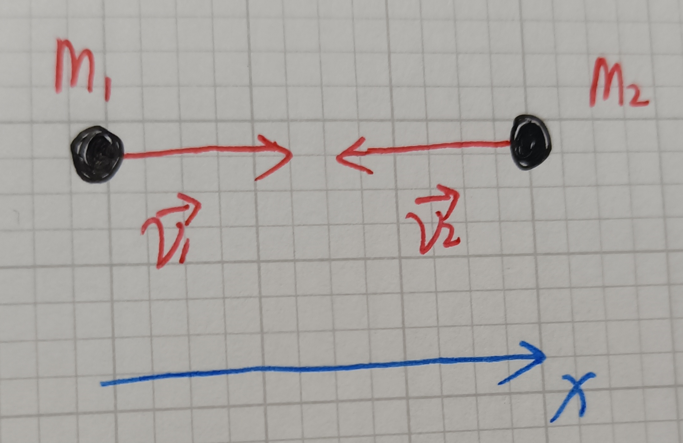
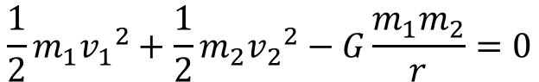
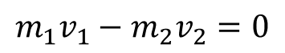
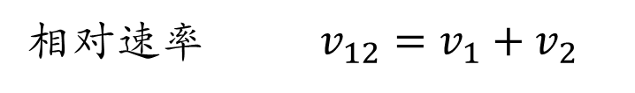
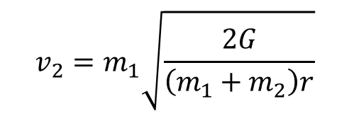
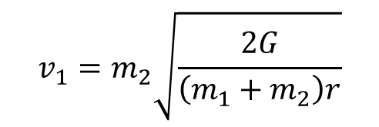
4. 在恒星系中，两个质量分别为 和 的星球，原来为静止，且相距为无穷远，后在引力的作用下，互相接近，到相距为 r 时，它们之间的相对速率为多少？
解 ：由动量守恒、机械能守恒得
$$m_{1}v_{1}−m_{2}v_{2}=0$$
$$\frac{1}{2}m_{1}{v_{1}}^{2}+\frac{1}{2}m_{2}{v_{2}}^{2}−G\frac{m_{1}m_{2}}{r}=0$$
$$v_{1}=m_{2}\sqrt{\frac{2G}{\left(m_{1}+m_{2}\right)r}}$$
$$v_{2}=m_{1}\sqrt{\frac{2G}{\left(m_{1}+m_{2}\right)r}}$$
解得
相对速率 $v_{12}=v_{1}+v_{2}$

Slide 11
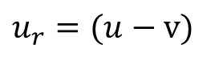
5. 设火箭喷出的气体的相对速度 沿火箭的轨道切线方向，且为一常量，假设火箭飞行中不受任何外力作用：火箭起始速度为0,起始质量为 ，燃料烧尽后的质量为M，求火箭能够达到的速度。
$$u_{r}=(u−v)$$

Slide 12
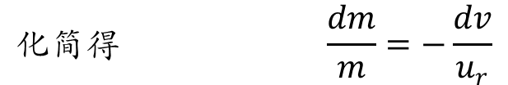
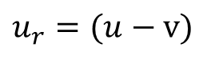
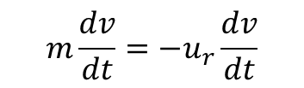
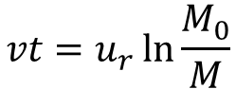
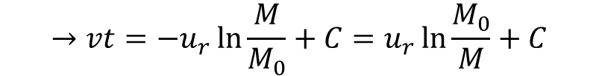
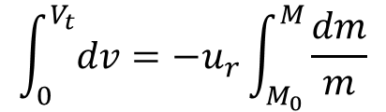
5. 设火箭喷出的气体的相对速度 沿火箭的轨道切线方向，且为一常量，假设火箭飞行中不受任何外力作用：火箭起始速度为0,起始质量为 ，燃料烧尽后的质量为 M，求火箭能够达到的速度。
$$u_{r}=(u−v)$$
解 ：1. 利用变质量质点运动方程
由变质量质点运动方程 $m\frac{dv}{dt}=−u_{r}\frac{dm}{dt}+F$并结合题目得
$$m\frac{dv}{dt}=−u_{r}\frac{dv}{dt}$$
$$化简得 \frac{dm}{m}=−\frac{dv}{u_{r}}$$
积分
$$\int_{0}^{V_{t}}{dv}=−u_{r}\int_{M_{0}}^{M}{\frac{dm}{m}}$$
$$→vt=−u_{r}\ln{\frac{M}{M_{0}}}+C=u_{r}\ln{\frac{M_{0}}{M}}+C$$
因为M=M0时，V=0，所以C=0 ，故得：
$$vt=u_{r}\ln{\frac{M_{0}}{M}}$$

Slide 13
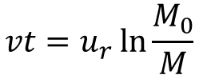
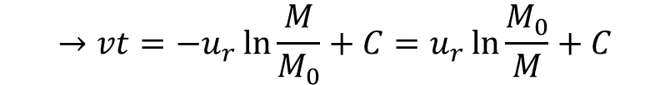
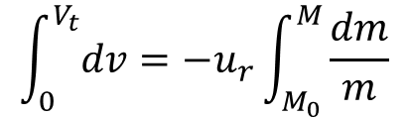
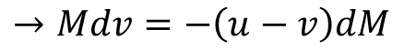
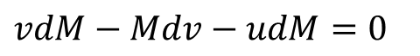
5. 设火箭喷出的气体的相对速度 沿火箭的轨道切线方向，且为一常量，假设火箭飞行中不受任何外力作用：火箭起始速度为0,起始质量为 ，燃料烧尽后的质量为 M，求火箭能够达到的速度。
$$u_{r}=(u−v)$$
解 ：2. 利用动量守恒
火箭和气体动量守恒：
$$Mv=\left(M−dM\right)\left(v+dv\right)+udM$$
$$→Mv=Mv−vdM+Mdv+udM−dMdv$$
因为$dM,dv$都是小量，故$dMdv$作为二阶小量可以忽略
$vdM−Mdv−udM=0$
$$→Mdv=−\left(u−v\right)dM$$
积分
$$\int_{0}^{V_{t}}{dv}=−u_{r}\int_{M_{0}}^{M}{\frac{dm}{m}}$$
$$→vt=−u_{r}\ln{\frac{M}{M_{0}}}+C=u_{r}\ln{\frac{M_{0}}{M}}+C$$
因为M=M0时，V=0，所以C=0 ，故得：
$$vt=u_{r}\ln{\frac{M_{0}}{M}}$$

Slide 14
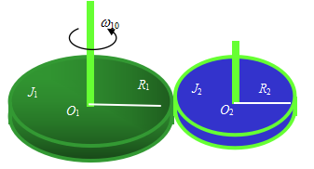
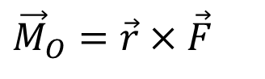
6. 如图，半径分别为 和 的轮1和轮2，其转动惯量分别为 和 ，两轮均可绕自身的中心轴 和 定轴转动，各轴承光滑。轮1的初始角速度为 ，方向如图所示；轮2初始时静止。保持两轴平行，令轮1慢慢移动靠近轮2，使两轮边缘接触，从而带动轮2转动。求两轮稳定转动后各自的角速度大小。
力对点的力矩
$${\vec{M}}_{O}=\vec{r}×\vec{F}$$
动量矩定理
两滑轮转动稳定时，二者线速度关系
Notes:
动量矩定理：质点对固定点 的动量矩对时间的一阶导数等于作用于质点上的力对同一点的

Slide 15
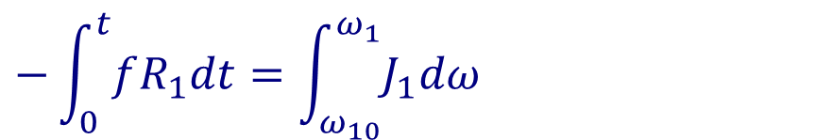
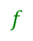
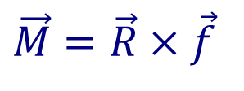
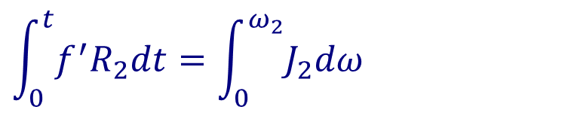
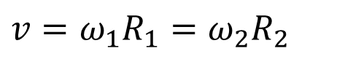
求两轮稳定转动后各自的角速度大小:
解
受力分析！
设垂直纸面向里为正方向,
$$\vec{M}=\vec{R}×\vec{f}$$
由 以及动量矩定理可得
设经过时间t稳定后两轮的角速度分别为$ω_{1}，$ $ω_{2}$
$$−\int_{0}^{t}{fR_{1}dt}=\int_{ω_{10}}^{ω_{1}}{J_{1}dω}$$
对轮1
对轮2
$$\int_{0}^{t}{f^{′}R_{2}dt}=\int_{0}^{ω_{2}}{J_{2}dω}$$
$$f$$
在两滑轮转动稳定时，二者线速度大小相等
$$v=ω_{1}R_{1}=ω_{2}R_{2}$$
解得

Slide 16
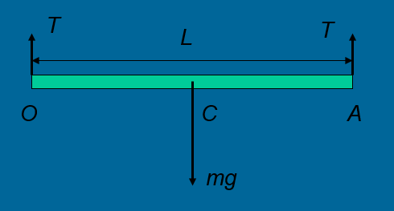
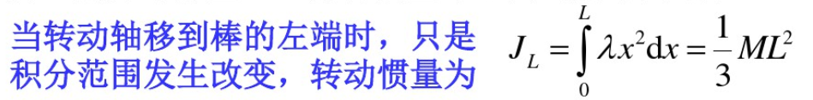
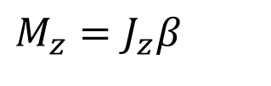

7. 长为L，质量为m的均质细棒，水平放置在棒两端的两支点A和O间，若支点A突然撤消，分析此刻支点O受力是多少？
力对点的力矩:
$${\vec{M}}_{O}=\vec{r}×\vec{F}$$
刚体绕定轴的转动定律:
$$M_{z}=J_{z}β$$
质点系的质心运动定理:
质量与质心加速度的乘积总是等于质点系所受一切外力的矢量和

Slide 17






7. 长为L，质量为m的均质细棒，水平放置在棒两端的两支点A和O间，若支点A突然撤消，分析此刻支点O受力是多少？
解
支点 A 撤离后，细棒将绕 O点 做转动
$$M=\frac{1}{2}mgL$$
撤销 A 时，外力力矩
$$β=\frac{M}{J}=\frac{1}{2}mgL⋅\frac{3}{mL^{2}}=\frac{3g}{2L}$$
由转动定理得
考虑质心运动，此时杆水平，有
$$\left\{\begin{aligned}&a_{cx}=rω^{2}=0 \\ &a_{cy}=rβ=\frac{L}{2}⋅\frac{3g}{2L}=\frac{3g}{4}\end{aligned}\right.$$
由质心运动定理，有
$$F_{x}=ma_{cx} ,$$
$$mg−F_{y}=ma_{cy}$$

Slide 18






8.在流体中运动的物体要受到粘滞阻力的作用。一质量为 的矩形叶片长宽分别为 和 。若该叶片绕其一边在流体中转动，受到阻力的大小与速度的平方和面积成正比，比例系数为 ，阻力的方向与叶片垂直。已知 时叶片的角速度为 。求该叶片的角速度方程。
$$m$$
$$a$$
$$b$$
$$μ$$
$$t=0$$
$$ω_{0}$$

Slide 19










求该叶片的角速度方程:
解
（以绕b轴转动为例）
取一个长为 dx，宽为 b 的微元
$$y$$
$$a$$
其受到阻力为
$$df=−μv^{2}ds=−μ(ωx)^{2}bdx$$
$$b$$
$$x$$
则力矩为
$$dM=xdf=−μbω^{2}x^{3}dx$$
$$dx$$
$$M=\int{dM}=−\frac{1}{4}μbω^{2}a^{4}$$
整个叶片受到的力矩
由刚体定轴转动定理
$$−\frac{1}{4}μbω^{2}a^{4}=J\frac{dω}{dt}=\frac{1}{3}ma^{2}\frac{dω}{dt}$$
积分
$$\int_{0}^{t}{−\frac{3μba^{2}}{4m}}dt=\int_{ω_{0}}^{ω}{\frac{dω}{ω^{2}}}$$

Slide 20










9．如图所示，一均匀细棒，长为 ，质量为 ，可绕过棒端且垂直于棒的光滑水平固定轴 在竖直平面内转动。棒被拉到水平位置从静止开始下落，当它转到竖直位置时，与放在地面上一静止的质量亦为 的小滑块碰撞，碰撞时间极短。小滑块与地面间的摩擦系数为 ，碰撞后，滑块移动距离 后停止，而棒继续沿原转动方向转动，直到达到最大摆角。求：
（1）碰撞后瞬间小滑块 速度的大小为多少？
（2）碰撞后棒的中心 离地面可达到的最大高度
$$l$$
$$m$$
$$O$$
$$m$$
$$μ$$
$$S$$
$$m$$
$$C$$
$$h$$

Slide 21
（1）碰撞后瞬间小滑块 m 速度的大小为多少？
（2）碰撞后棒的中心C离地面可达到的最大高度h。
解
（1）设碰后瞬间滑块速率为v，则有：
（2）在棒下落和上升过程中，系统机械能守恒；在碰撞过程中动量矩守恒
下落段
上升段
碰撞段
Notes:
力矩在碰撞段，水平方向上分量为0

Slide 22




测验题：
一均质定滑轮的质量为 m ，半径为 r ，一轻绳两边分别系 和 ( )，两物体挂于滑轮上，如图所示. 绳不伸长，绳与滑轮间无相对滑动，不计轴的摩擦. 试求：（1）定滑轮的转动惯量；（2）滑轮转动的角加速度和绳中张力.
$$m_{1}$$
$$m_{2}$$
$$m_{2}>m_{1}$$

Slide 23











一均质定滑轮的质量为 m ，半径为 r ，一轻绳两边分别系 和 ( )，两物体挂于滑轮上，如图所示. 绳不伸长，绳与滑轮间无相对滑动，不计轴的摩擦. 试求：（1）定滑轮的转动惯量；（2）滑轮转动的角加速度和绳中张力.
$$m_{1}$$
$$m_{2}$$
$$m_{2}>m_{1}$$
解：对滑轮和物体进行时受力分析
$$T_{1}−m_{1}g=m_{1}a$$
$$m_{2}g−T_{2}=m_{2}a$$
$$a=rβ$$
$$\left(T_{2}−T_{1}\right)r=\left(\frac{1}{2}mr^{2}\right)β$$
解得
$$β=\frac{m_{2}−m_{1}}{m_{1}+m_{2}+\left(1∕2\right)m}∙\frac{g}{r}$$
$$T_{1}=\frac{2m_{1}m_{2}+\left(1∕2\right)m_{1}m}{m_{1}+m_{2}+\left(1∕2\right)m}g$$
$$T_{2}=\frac{2m_{1}m_{2}+\left(1∕2\right)m_{2}m}{m_{1}+m_{2}+\left(1∕2\right)m}g$$

